Slide 1



汇报人：管理资源吧 时间：201X年X月

Slide 2

家是港湾，是避风港，是引导我们前行的路标
家也是照亮我们人生道路的灯塔... ...

Slide 3

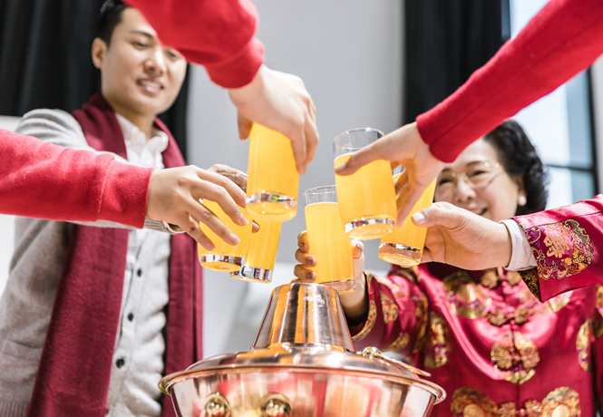

不管去到哪里 都有对家的牵挂
最美丽的笑容，最亲切的关怀，最贴心的问候都在我
心中烙下深深的印记。那是最美好的时光... ...

Slide 4
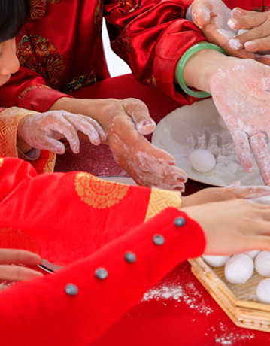
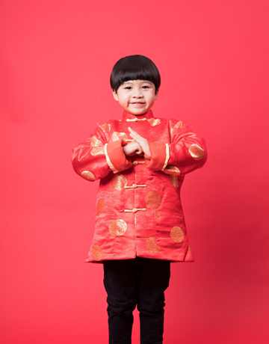
因为我们是一家人
家是港湾，是避风港，是引导我们前行的路标，家也是照亮我们人生道路的灯塔... ...

Slide 5
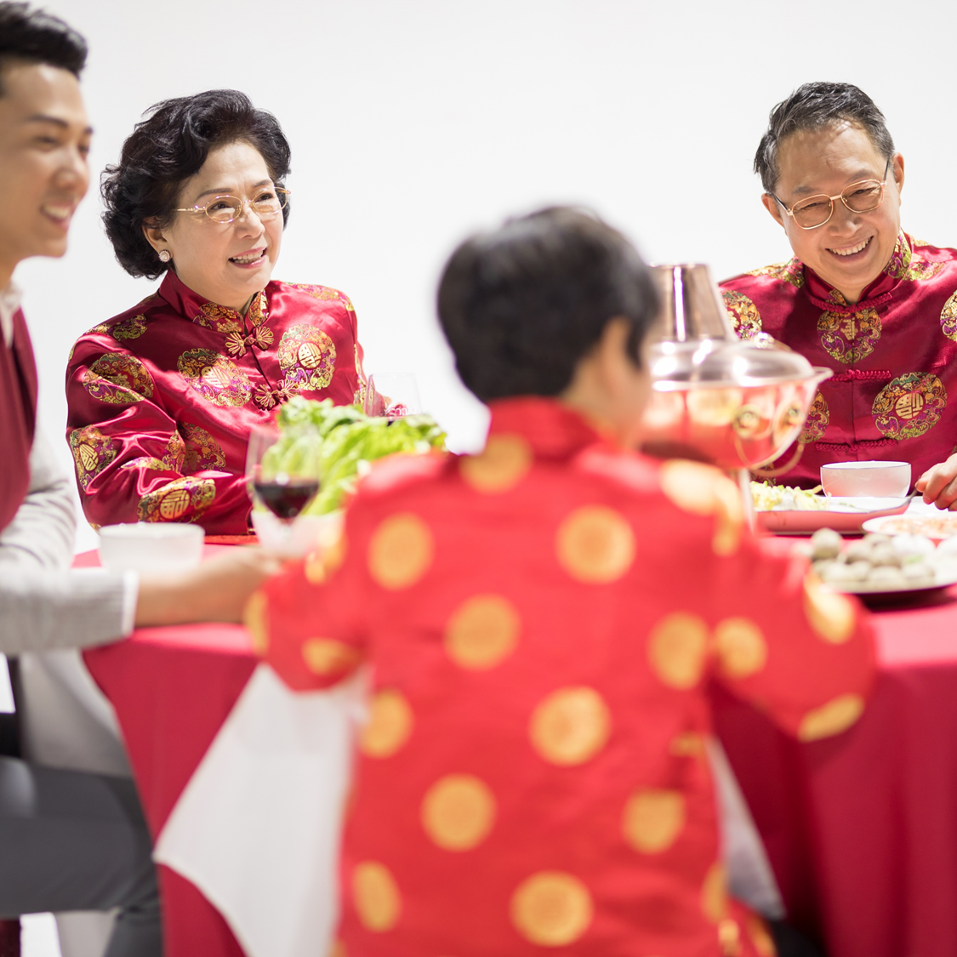
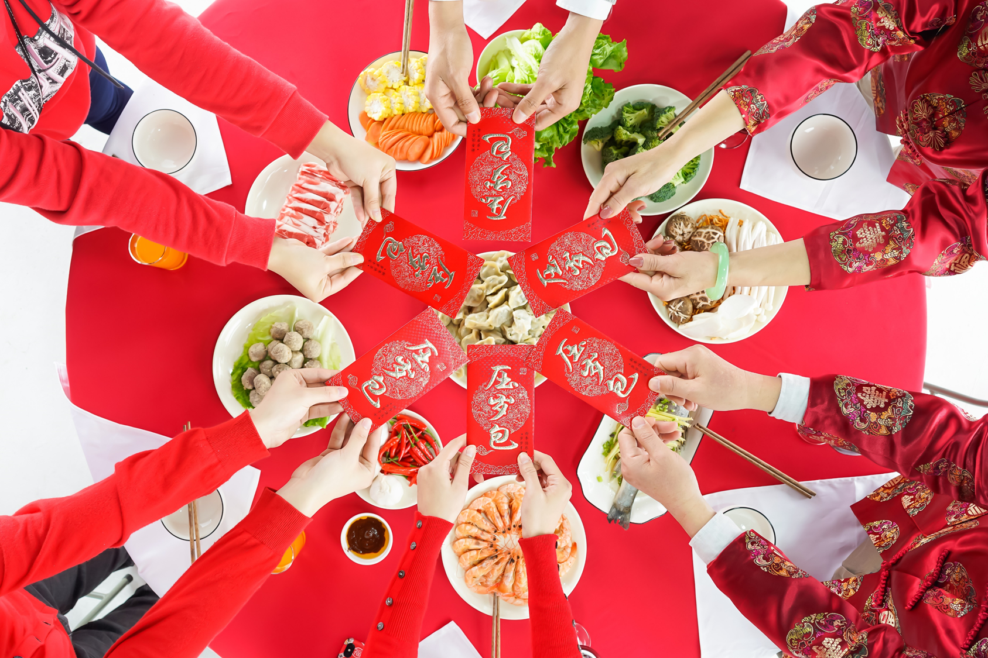

Slide 6
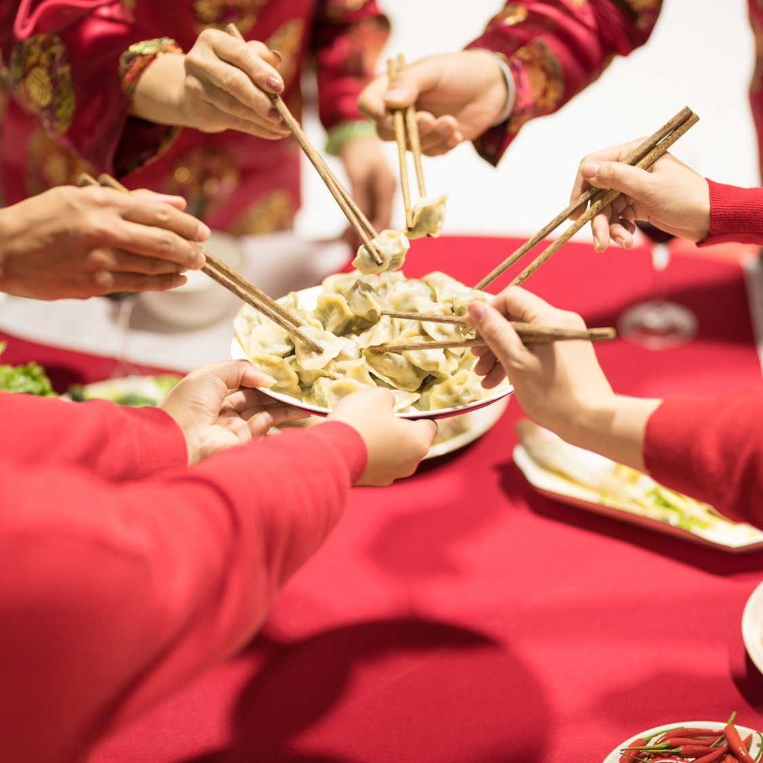
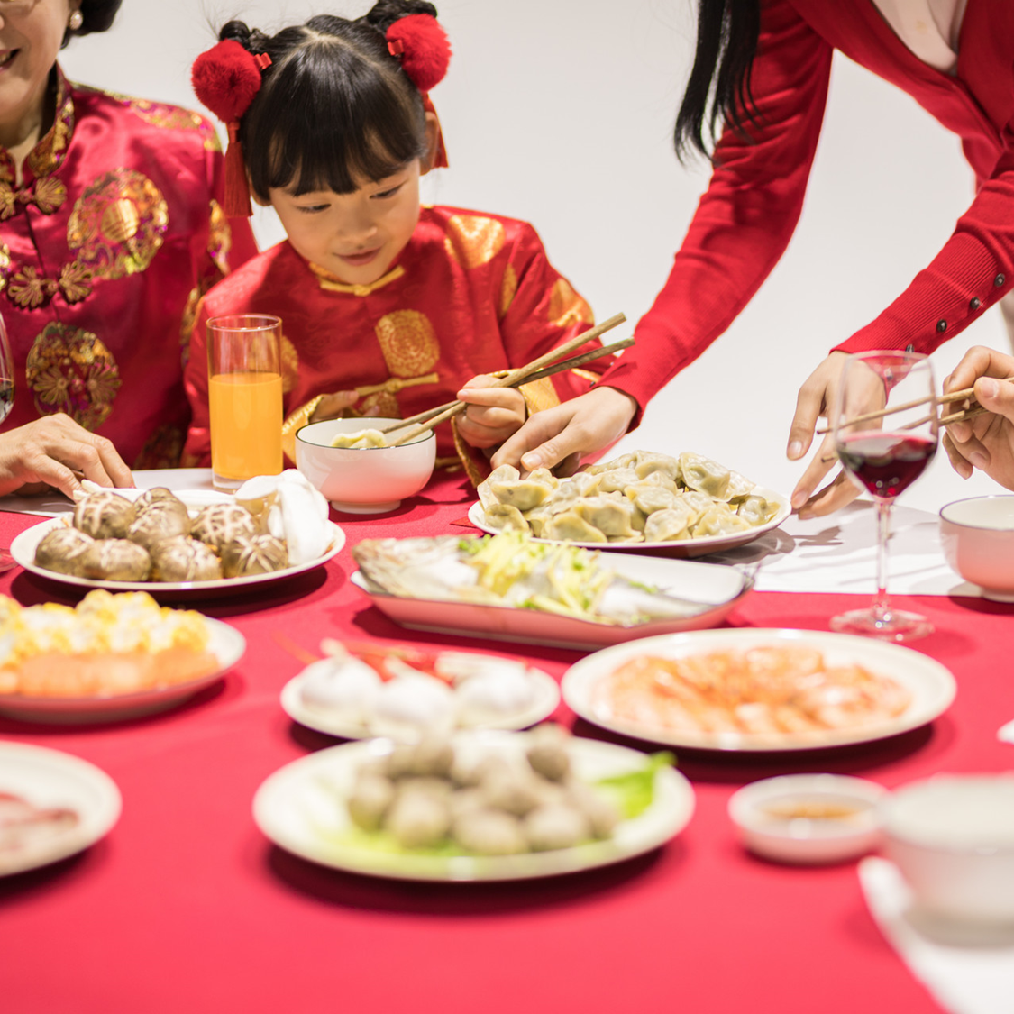
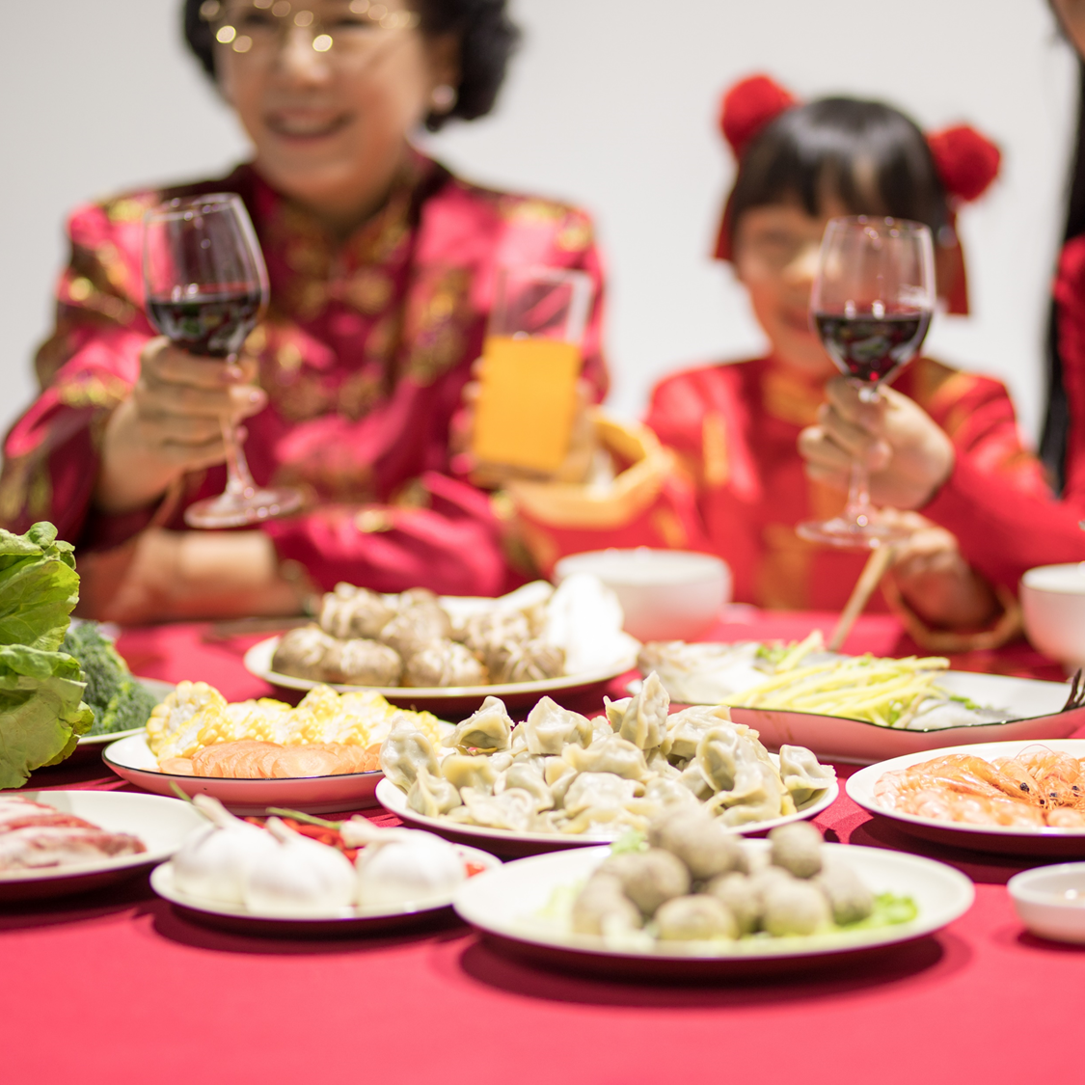

Slide 7
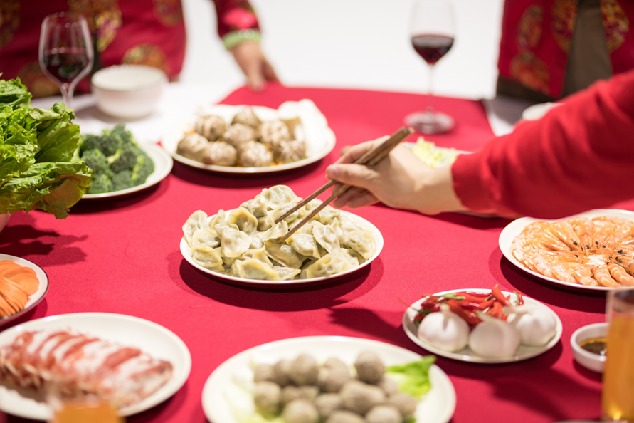
和睦温馨一家人
家是港湾，是引导我们前行的路标，也是照亮我们人生道路的灯塔

Slide 10
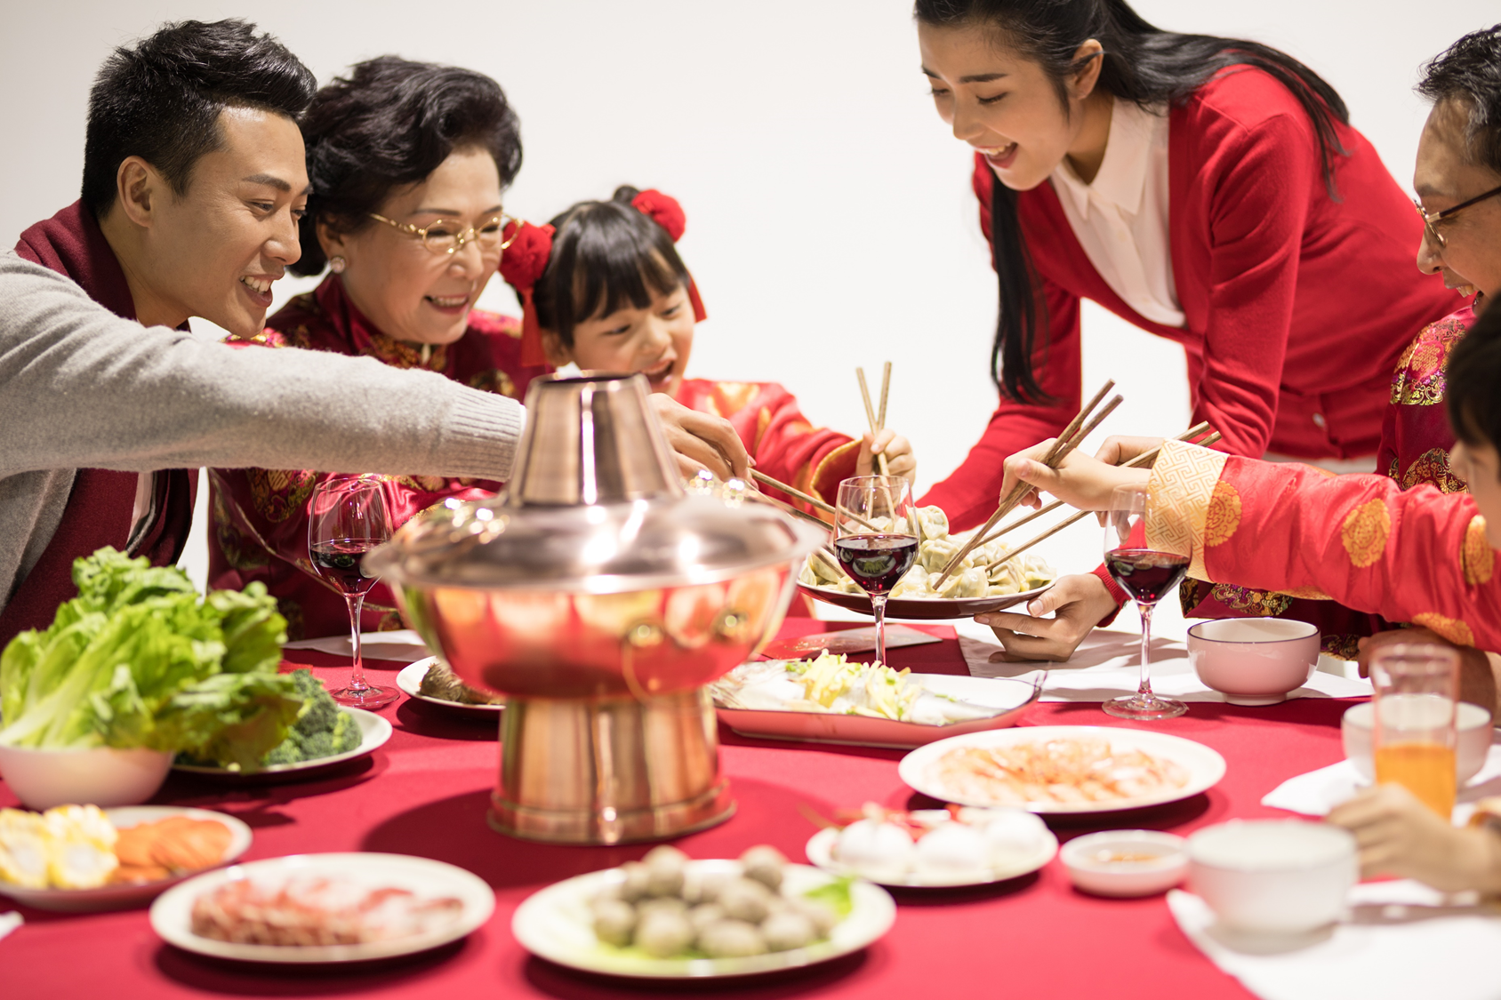
幸福安康 阖家欢乐
无论天涯海角，无论富贵贫穷，家永远是心中深深的眷恋

Slide 11
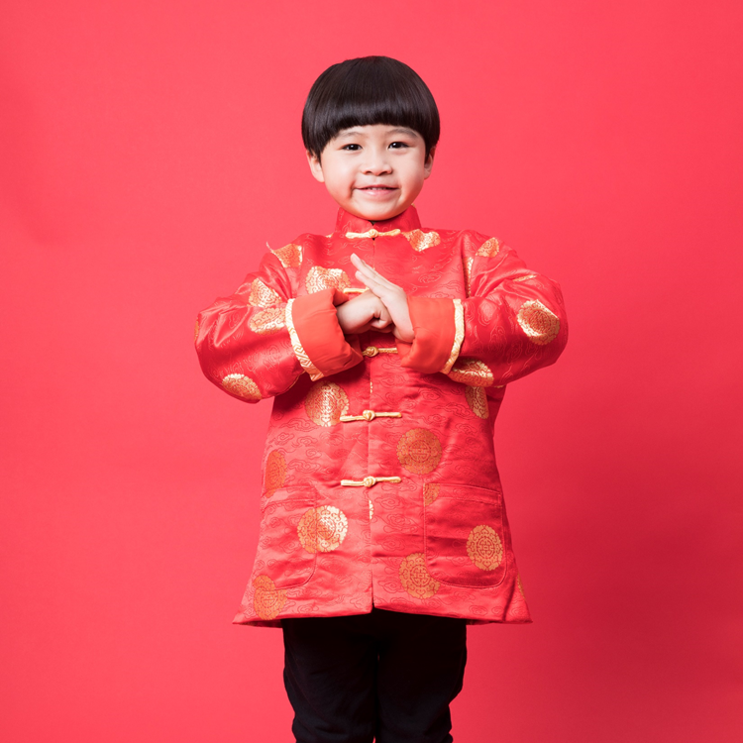
家是每个人人生中不可缺少部分
有了家，才有了一缕缕的幸福
才有了一份份的温情
才有了恩恩爱爱
才有了人间真情

Slide 12



Slide 13

家是每个人人生中不可缺少部分，有了家，才有了一缕缕的幸福，才有了一份份的温情，才有了恩恩爱爱，才有了人间真情。

Slide 14
家是每个人人生中不可缺少部分，有了家，才有了一缕缕的幸福，才有了一份份的温情，才有了恩恩爱爱，才有了人间真情。

Slide 15
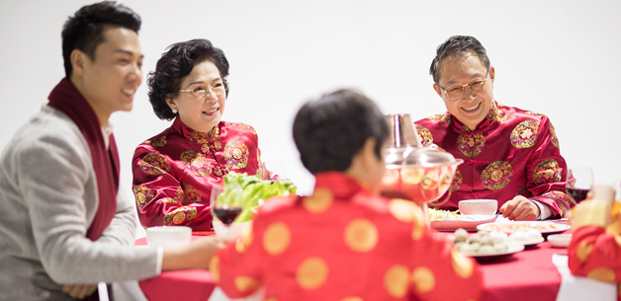
珍惜和家人在一起的每一分每一秒，因为这是最快乐的时光，也是最美好的回忆。
珍惜和家人在一起的每一分每一秒，因为这是最快乐的时光，也是最美好的回忆。
珍惜和家人在一起的每一分每一秒，因为这是最快乐的时光，也是最美好的回忆。

Slide 16
珍惜和家人在一起的每一分每一秒，因为这是最快乐的时光，也是最美好的回忆。

Slide 17
珍惜和家人在一起的每一分每一秒
因为这是最快乐的时光，也是最美好的回忆

Slide 18
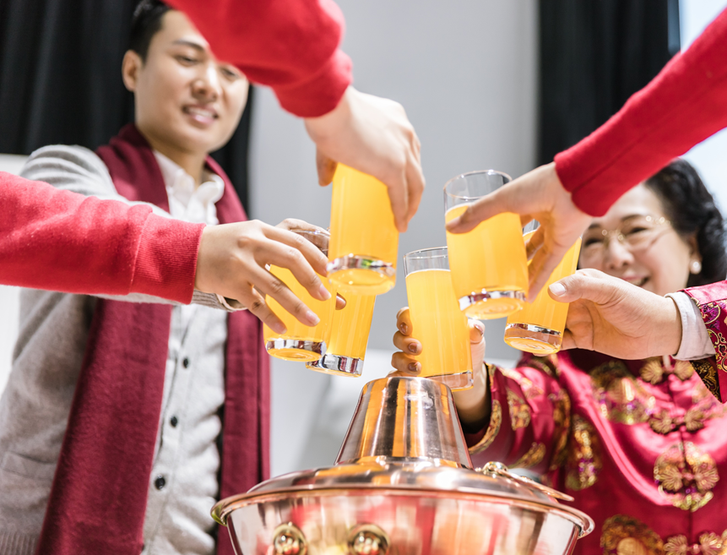

Slide 19
珍惜和家人在一起的每一分每一秒
因为这是最快乐的时光，也是最美好的回忆

Slide 20
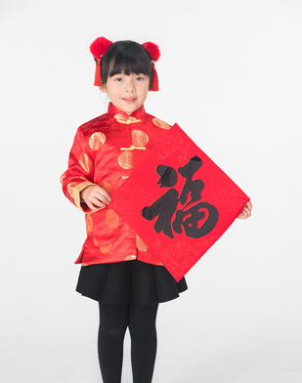
珍惜和家人在一起的每一分每一秒
因为这是最快乐的时光，也是最美好的回忆

Slide 21
珍惜和家人在一起的每一分每一秒
因为这是最快乐的时光，也是最美好的回忆
珍惜和家人在一起的每一分每一秒
因为这是最快乐的时光，也是最美好的回忆

Slide 22
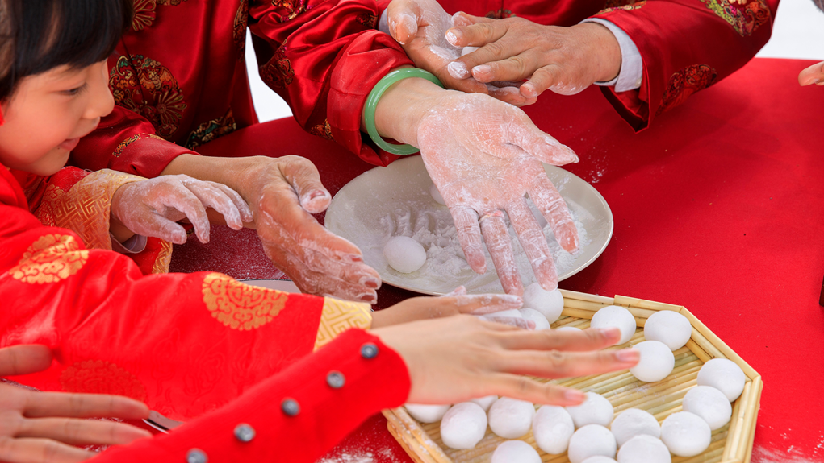
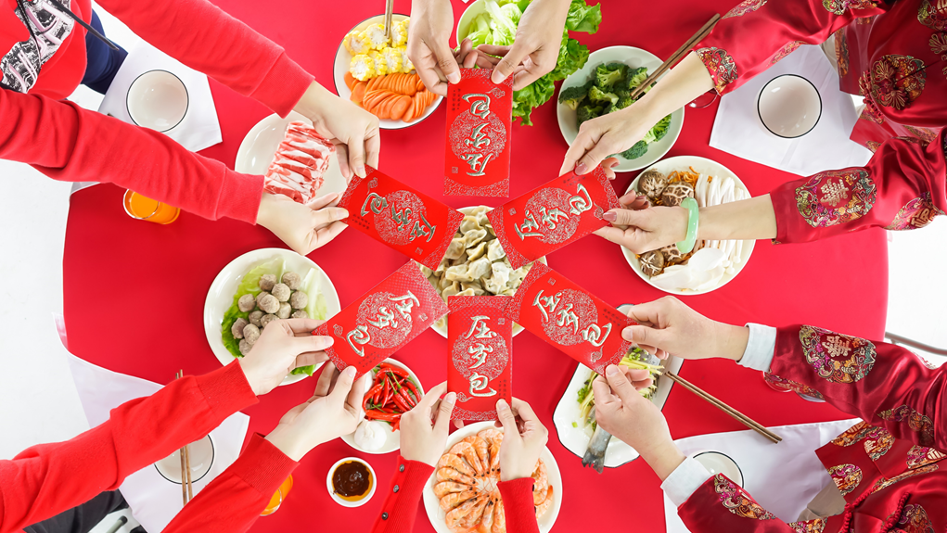
珍惜和家人在一起的每一分每一秒
因为这是最快乐的时光，也是最美好的回忆
珍惜和家人在一起的每一分每一秒
因为这是最快乐的时光，也是最美好的回忆

Slide 23
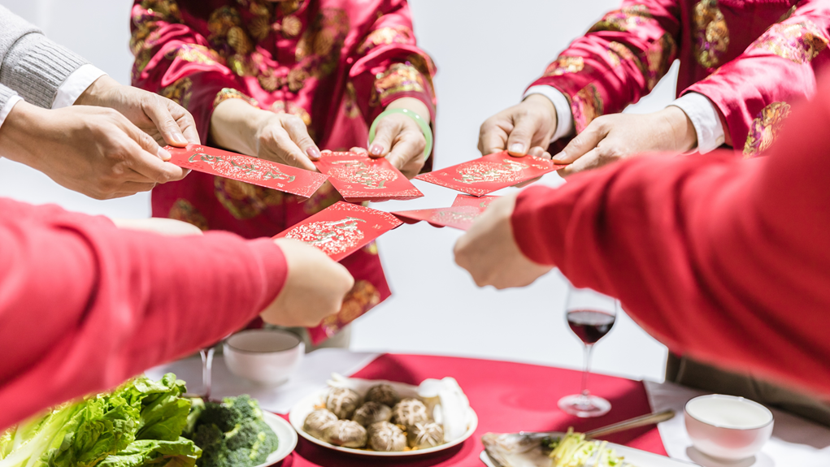


Slide 24
汇报人：管理资源吧 时间：201X年X月

